Slide 1
Java
by Vjeko

Slide 2
What are variables?
Variables are a way to store information in our computer. Variables that we define in program can be accessed by a name we give them, and the computer does the hard work of figuring out where they get stored in the computers random access memory(RAM).
A variable, as the name suggests can be changed, in other words, its contents are variable. What we have to do is tell a computer what type of information we want to store in the variable, and then give it a name.
Varijable su način pohrane podataka u naše računalo. Varijablama koje definiramo u programu može se pristupiti imenom koje im dodijelimo, a računalo teško radi na pronalaženju mjesta na kojem se pohranjuju u računalnu memoriju sa slučajnim pristupom (RAM).
Kao što ime sugerira varijabla se može mijenjati, drugim riječima, njezin je sadržaj promjenjiv. Ono što moramo učiniti je reći računalu kakvu vrstu podataka želimo pohraniti u varijablu, a zatim joj dati ime.

Slide 3
There are a lots of different types of data we can define for our variables. Collectively these are known as Data types. As you may have guessed, data types are keywords in Java.
Let’s start out by defining a variable of type int – int being an abbrevation for integer, a whole number(that is a number without any decimal points.
To define a variable we need to specify the data type, then give our variable a name, and optionally add an expression to initialize the variable with a value.
Postoji puno različitih vrsta podataka koje možemo definirati za naše varijable. Kolektivno su poznati pod nazivom Vrste podataka. Kao što možda pogađate, vrste podataka su ključne riječi u Javi.
Započnimo definiranjem varijable vrste int - a to je skraćenica za cijeli broj (cijeli broj (koji je broj bez decimalnih mjesta).
Da bismo definirali varijablu, trebamo odrediti vrstu podataka, zatim dati naziv našoj varijabli i, po želji, dodati izraz za inicijalizaciju varijable s vrijednošću.

Slide 4
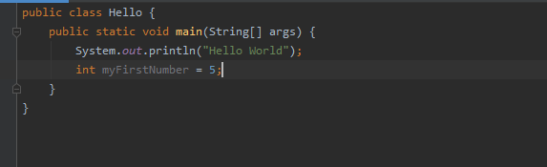
Declaration Statement
Used to define a variable by indicating the data type, and the name, and optionally to set variable to a certain value.
Here the type(short for Data type) is an int, the name is myFirstNumber and the value we are assigning or initialazing our variable is 5. We are declaring a variable of type int with the name myFirstNumber and assigning the value 5 to it.
Koristi se za definiranje varijable navođenjem vrste podataka i imena i, po želji, za postavljanje varijable na određenu vrijednost.
Ovdje je tip (skraćenica za Tip podataka) int, ime je myFirstNumber, a vrijednost koju dodijelimo ili inicijaliziramo našu varijablu je 5. Deklariramo varijablu tipa int s imenom myFirstNumber i dodijelimo joj vrijednost 5.

Slide 5
Used to define a variable by indicating the data type, and the name, and optionally to set variable to a certain value.
Here the type(short for Data type) is an int, the name is myFirstNumber and the value we are assigning or initialazing our variable is 5. We are declaring a variable of type int with the name myFirstNumber and assigning the value 5 to it.
Koristi se za definiranje varijable navođenjem vrste podataka i imena i, po želji, za postavljanje varijable na određenu vrijednost.
Ovdje je tip (skraćenica za Tip podataka) int, ime je myFirstNumber, a vrijednost koju dodijelimo ili inicijaliziramo našu varijablu je 5. Deklariramo varijablu tipa int s imenom myFirstNumber i dodijelimo joj vrijednost 5.

Slide 6
Vrste varijabli
In Java primitive types are the most basic data types. The int is one of eight primitive types.
The eight primitive data types in Java are boolean, byte, char, short, int, long, float and double. Consider these types as the building blocks of data manipulation. Let’s explore the eight primitive types in Java.
U Javi su primitivni tipovi najosnovnije vrste podataka. Int je jedan od osam primitivnih tipova.
Osam primitivnih vrste podataka u Javi su boolean, byte, char, short, int, long, float i double. Razmotrite ove vrste kao sastavne dijelove manipulacije podacima. Istražimo osam primitivnih tipova na Javi.

Slide 7
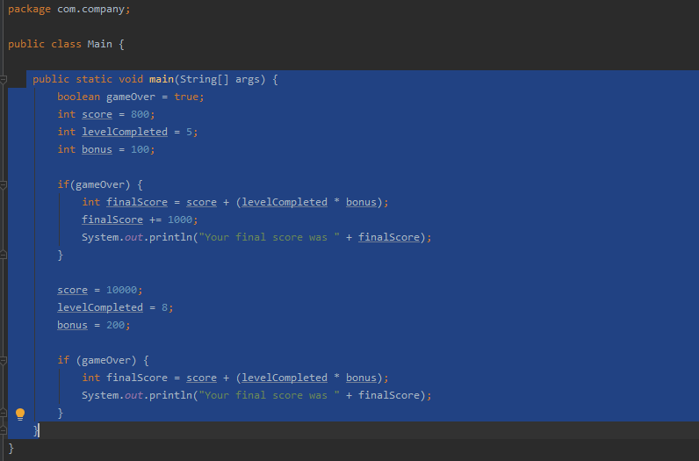
(Methode’s) Metode
Metoda je cjeli označeni dio, ime ove metode je main, a sav kod u metodi su statemants koje formiraju metodu.

Slide 8
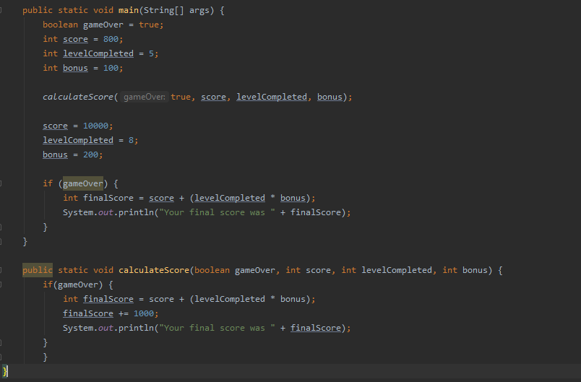
Pozivanje metoda
U metodi main() definiramo varijable, a u metodi calculateScore() ih zovemo. Kod kreiranje te druge metode moramo pozvati te varijable iz main() metode na način da im samo damo tip varijable i ime koje smo dali u main() metodi. U primjeru je to ovako:
calculateScore(boolean gameOver, int score, int levelCompeted, int bonus)
Kod pozivanja metode calculateScore() u metodi main(), moramo definirati te varijable. U ovom primjeru:
calculateScore(gameOver, score, levelCompleted, bonus)

